Slide 1


Thứ… ngày… tháng… năm…
TIẾNG VIỆT
(Tiết 1 + 2)

Slide 2



Slide 3
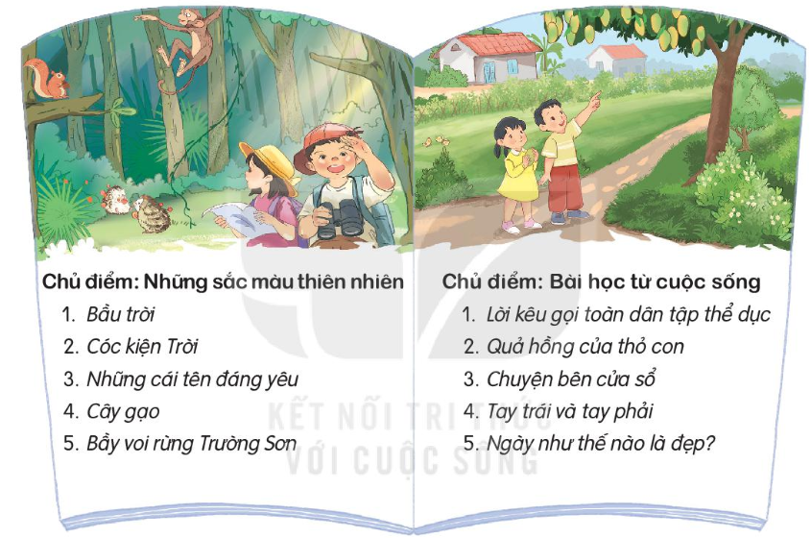
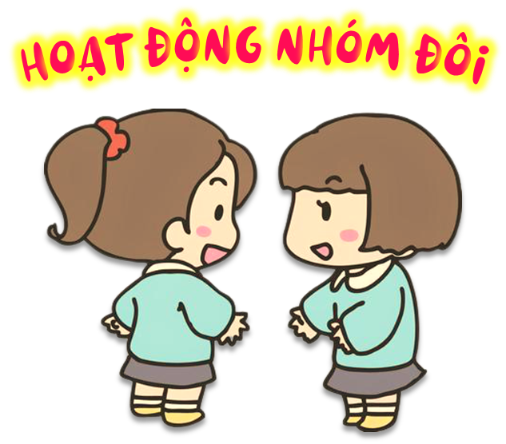
1. Chọn và nêu nội dung của 3 bài trong số các bài dưới đây:

Slide 4

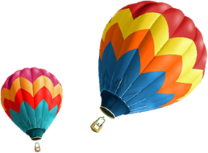
Trò chơi: Con số bí ẩn
Các nhóm hãy chọn một số bất kì. Đọc và trả lời câu hỏi tương ứng với bài đọc.

Slide 5



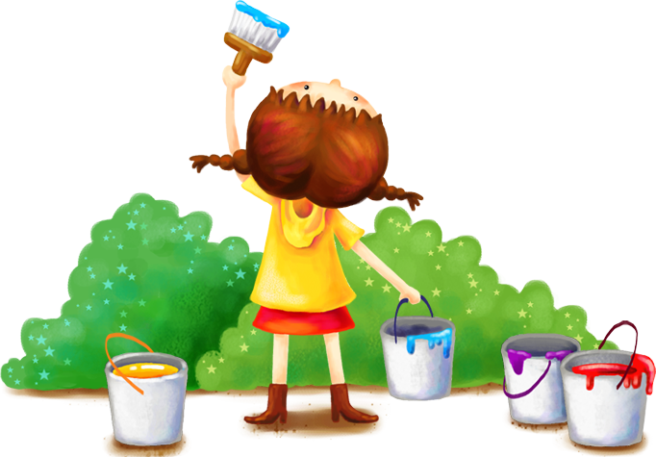




Slide 6
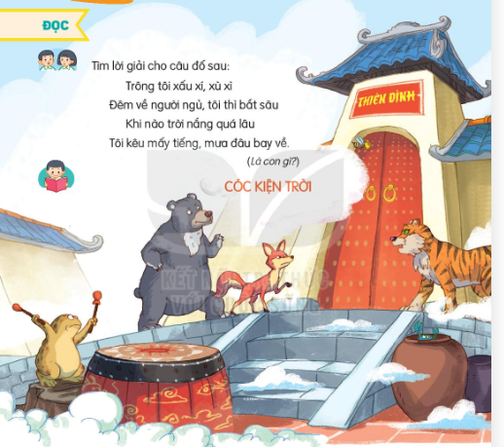

1. Nêu nội dung của bài Cóc kiện trời
Câu chuyện kể về hành trình cóc cùng các con vật lên thiên đình đòi Trời cho mưa xuống mặt đất. Câu chuyện còn đưa ra cách giải thích thú vị về hiện tượng hễ cóc nghiến răng thì trời đổ mưa.

Slide 7
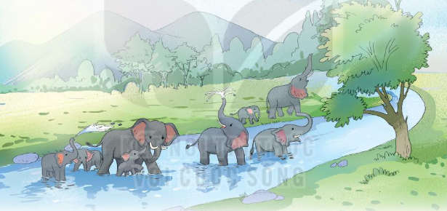
2. Nêu nội dung của bài Bầy voi rừng Trường Sơn
Bài đọc cho thấy vẻ đẹp của cảnh vật rừng Trường Sơn và bầy voi – loài vật mang vẻ đẹp khỏe khoắn, thông minh và tình nghĩa.

Slide 8
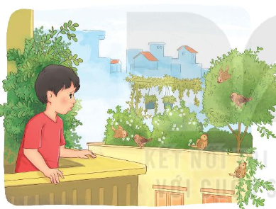
3. Nêu nội dung của bài Chuyện bên cửa sổ
Câu chuyện kể về bài học của một cậu bé. Do cậu cư xử thiếu thân thiện với đàn chim nên chúng đã bay đi nơi khác, không trở lại nữa. Cậu bé đã hiểu ra rằng: Nếu yêu quý thiên nhiên thì thiên nhiên cũng yêu quý bạn.

Slide 9
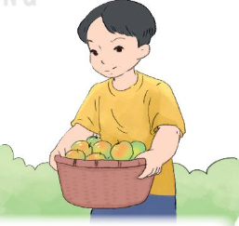
4. Nêu nội dung của bài Tay trái và tay phải
Bài đọc thể hiện cuộc xích mích nhỏ giữa tay trái và tay phải. Nhờ đó, hai tay nhận ra được tầm quan trọng của nhau.

Slide 10
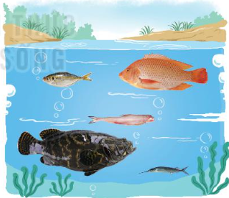

4. Chọn dấu hai chấm hoặc dấu phẩy thay cho bông hoa trong đoạn văn dưới đây:
Không sao đếm hết được các loài cá với đủ màu sắc: cá kim bé nhỏ như qua diêm màu tím, cá ót mặc áo vàng có sọc đen, cá khoai trong suốt như miếng nước đá, cá song lực lưỡng, da đen trũi, cá hồng đỏ như lửa,...

Slide 11
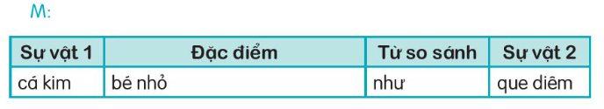
5. Tìm các sự vật được so sánh với nhau trong đoạn văn trên.

Slide 12
TẠM BIỆT VÀ HẸN GẶP LẠI

